Slide 1
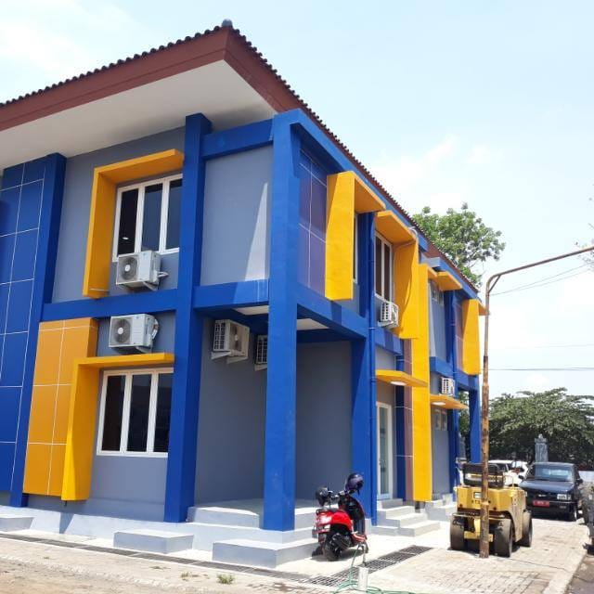
PEMERINTAH PROVINSI JAWA TIMUR
DINAS PEKERJAAN UMUM BINA MARGA PROV. JATIM
UPT PENGELOLAAN JALAN DAN JEMBATAN MALANG
JL. KEBALEN WETAN No. 5 MALANG
RAPAT KOORD. PROGRAM HIBAH JALAN DAERAH

Slide 2
LATAR BELAKANG
*Program Hibah Jalan Daerah (PHJD) adalah Pemberihan hibah dari pemerintah pusat kepada pemerintah daerah yang bersumber dari APBN Rupiah murni dan sebagai insentif kepada Pemda. untuk dapat melaksanakan peran dan tanggung jawabnya dalam penyelenggaraan penyediaan pelayanan sektor jalan kepada masyarakat.
*Program ini didasarkan pada prinsip-prinsip yang telah dilakukan dalam program percontohan yaitu Provincial Road Improvement and Maintenance (PRIM) di Provinsi Nusa Tenggaran Barat (NTB) dan Kabupaten Lombok Barat (KLB) antara lain :
-Peningkatan sistem dan prosedur perencanaan,pemrograman dan pembiayaan melalui Provincial/Kabupaten Road Management System (P/KRMS);
-Peningkatan kualitas proses pengadaan kemampuan Pemda. dalam implementasi penerapan system e-katalog untuk jenis pekerjaan pemeliharaan rutin jalan;
- Peningkatan keterlibatan masyarakat dan transparansi untuk kualitas pekerjaan pemeliharaan jalan; peningkatan peran FLLAJ dalam kegiatan pemeliharaan jalan; penanganan keluhan/masukan masyarakat dan penerapan kesetaraan gender dan keterlibatan kaum marginal (kelompok disabilitas dll).
*Tujuan PHJD :
Upaya percepatan pencapaian target kemantapan jalan provinsi 75 % dan jalan kabupaten 65 %;
Meningkatkan konektifitas berbasis koridor di Kawasan Strategi Nasional (KSN);
Meningkatkan tata kelola penyelenggaraan jalan daerah.
*Lingkup Kegiatan PHJD :
Kegiatan Fisik : * Pemel. rutin jalan termasuk Backlog and Minor Works (BMW)/Rutin kondisi,Backlog Minimum dan Holding Treatment; Pemel. Berkala jalan DAN Rehabilitasi & peningkatan jalan*.
Kegiatan Non Fisik :* Peningkatan kepedulian atas isu keselamatan & kesehatan kerja (Sistem Mangemen Keselamatan dan Kesehatan Kerja/SMK3); Peningkatan pemenuhan kriterian jalan yang berkeselamatan; Peningkatan kapasitas penyelenggaraan jalan (Dinas PU/Bina Marga,Bappeda dan instansi terkait lainnya termasuk penyedia jasa) DAN Peningkatan tata kelola dan sumber daya manusia, misalnya pembentukan peningkatan peran FLLAJ, Pokdarwis, Simpul Pengetahuan Jalan Daerah (SPJD), Pusat Rujukan (Reference Center), dukungan thd kesetaraan gender dan pemberian keselamatan bg kaum disabilitas dalam kegiatan pengelolaan jalan dll.
*Oleh karena Wilayah UPT . Pengelolaan Jalan dan Jembatan Malang ,berada pada lingkup koneksi dengan Kawasan Strategi Nasional, sehingga UPT. Malang mendapat Program Hibah Jalan Daerah.

Slide 3
PETA PENANGANAN PHJD UPT PJJ MALANG
UPT PENGELOLAAN JALAN DAN JEMBATAN MALANG
Tahun 2019
Keterangan :
KEDIRI
Cangar
Paket Pemeliharaan Rutin Jalan di Ruas Jalan Ir. Soekarno (Batu) Cs. {Bts. Kota Malang– Turen; Karanglo - Bts. Kota Batu; Jl. Dr. M Hatta; Jl Ir. Soekarno & Jl. Pattimura }= 36,20 Km
WIL.PENANGANAN PHJD ( 66,07 Km) :
PAKET ( 36,20 Km ) :
Bts.Kota Malang - Turen
Karnglo - Bts.Kota Batu
Jl. Dr. M. Hatta Batu
Jl. Ir. Soekarno Batu
Jl. Pattimura Batu
PEMELIHARAAN RUTIN ( 29,87 Km) :
Bts.Kota Malang-Bts.Kota Batu
Jl.Tlogo Mas Malang
Jl. Mayjen Haryono Malang
Jl. Sukarno Hatta Malang
Jl. Borobudur Malang
Jl. A. Yani Malang
Jl. Raya Cangar Batu
Jl. Raya Tulungrejo Batu;
Jl. Raya Punten Batu
Jl. Bukit Berbunga Batu
Jl. Brantas Batu
Jl. Gajah Mada Batu
Jl. Diponegoro Batu
Kasembon
Ngantang
30
30
Cangar
Lawang
20
20
80
Pujon
10
Singosari
BATU
Karanglo
Pendem
10
6.07
MALANG
100
100
BLITAR
Sumberpucung
Kepanjen
120
Ngebruk
110
Turen
Legend:
110
0
10
= Jalan Provinsi
30
0
Dampit
10

Slide 4
DATA RUAS, PANJANG JALAN DAN JEMBATAN
JALAN :
KOTA MALANG terdiri dari 6 Ruas Jalan dengan pjg = 10,600 Km
KAB. MALANG terdiri dari 4 Ruas Jalan dengan pjg = 69,710 Km
KOTA BATU terdiri dari 12 Ruas Jalan dengan pjg = 36,100 Km
TOTAL PANJANG JALAN = 116,410 Km
JEMBATAN :
KOTA MALANG terdapat 12 Jbt dengan pjg = 263,00 M
KAB. MALANG terdapat 48 Jbt dengan pjg = 407,45 M
KOTA BATU terdapat 22 Jbt dengan pjg = 253,20 M
TOTAL PANJANG JEMBATAN = 923,65 M DG 82 JBT

Slide 5
ALOKASI ANGGARAN PHJD DENGAN
PROGRES FISIK DAN KEU.sd 6 SEPTEBER 2019
NO | PAKET PEKERJAAN | PANJANG PENANGANAN (Km) |  | ALOKASI ANGGARAN ( Rp. ) |  |  | REALISASI KEUANGAN |  | PROGRES
 |  | Eff | Fungsi | DPA 2019 (Rp.) | KONTRAK ( Rp. ) | ADD. KONTRAK ( Rp. ) | Rp. | % | RENC. | REAL. | DEV.
 | REHAB. / PEMEL. JALAN DAN JEMBATAN (PHJD)
1 | Paket Pemeliharaan Rutin di Ruas Jalan Ir. Soekarno (Batu) Cs | 27.51 | 8.69 | 14,786,000,000 | 9,939,219,000 | 10.793.991.000 | 1,987,843,800 | 13.44 | 62,42 | 60,97 | -1,45
2 | Pemeliharaan Rutin Ruas Jalan UPT Malang | - | 29.87 | 6,498,000,000 | 6,498,000,000 | 6,498,000,000 | 3,194,691,239 | 49.16 | 71.67 | 53.36 | -18.31
 | TOTAL KEGIATAN | 27.51 | 38.56 | 21,284,000,000 | 16,437,219,000 | 17.291.991.000 | 5,182,535,039 | 24.35

Slide 6
PERMASALAHAN - PERMASALAHAN
No | Paket Pekerjaan | Progres Sd Sept. 2019 | Permasalahan
I | Rehab/Pemel. Jalan dan Jembatan
1. | Paket Pemeliharaan Rutin di Ruas Jalan Ir. Soekarno (Batu) Cs | RENC. = 54,465 REAL = 53,208 Deviasi = - 1,257 | 1.Terdapat pipa PDAM di kedalaman 15 Cm di lokasi, pekerjaan bahu jalan diperkeras di Ruas Karanglo – Bts, Kota Batu (Galian rencana 30 Cm); 2. Pekerjaan bahu jalan diperkeras di Ruas Bts. Kota Malang – Turen (Sta 0+988) sisi kanan milik PT. KAI sepanjang 900 m 3. Pekerjaan bahu jalan diperkeras di Ruas Bts. Kota Malang – Turen (Sta 0+960 – 0+975) sisi kiri milik PT. COKRO tidak boleh dikerjakan oleh pemiliknya 4. Untuk Pekerjaan Campuran Aspal Panas yang seharusnya dikerjakan dengan ukuran 40 x 40 cm, untuk pengaplikasian dilapangan tidak ada kerusakan dengan ukuran tersebut, yang ada kerusakan lebih dari 40 x 40 cm, sehingga dikerjakan menggunakan Pekerjaan Galian Perkerasan Beraspal Dengan Coldmilling Machine, sehingga Penyedia ragu-2 untuk mengerjakan 5. Untuk Pekerjaan Campuran Aspal Panas, Pekerjaan Galian Perkerasan Beraspal Dengan Coldmilling Machine dan bahu jalan diperkeras di Ruas Jalan Ir Sukarno, dr Pihak Polres Batu tidak diperbolehkan kerja siang tetapi di jadwal dari jam 22.00 - 05.00 WIB.
2. | Pemeliharaan Rutin Ruas Jalan UPT Malang | RENC. = 71,67 REAL = 53,36 Deviasi = - 18,31 | 1. AMP lagi ada perbaikan alat, jadi bulan juli tidak ada progres pengaspalan 2. Pekerjaan rutin,perataan bahu jalan di wilayah cangar butuh waktu lebih lama karena kondisi medan, yang pegunungan 3. Pekerjaan sudetan butuh waktu,dikarenakan harus sosialisasi dulu ke penjual bunga karena lapaknya harus dibongkar,terus dikembalikan lagi. 4. Menunggu konformasi dari Dishub. Prov. Jatim. biar tidak overlap pekerjaan marka dengan Dishub. Prov. Jatim. 5. Menunggu konformasi dari dinas PUPR Pemkot. Malang untuk pembersihan saluran dan perbaikan pedestrian 6. Pembersihan saluran di Ruas Jl. MT. Haryono, banyak saluran yang tertutup beton, sehingga butuh waktu untuk membongkar 7. Ada permintaan baik dari masyarakat, Lurah/Kepala Desa yang belum terpenuhi 8. Perlu pekerjaan pasangan batu dan saluran diperkeras di Ruas Jalan Raya Cangar dan Jalan Raya tulungrejo, karena bahu jalan yang mengalami scoring dan lahan pertanian yang sering longsor

Slide 8
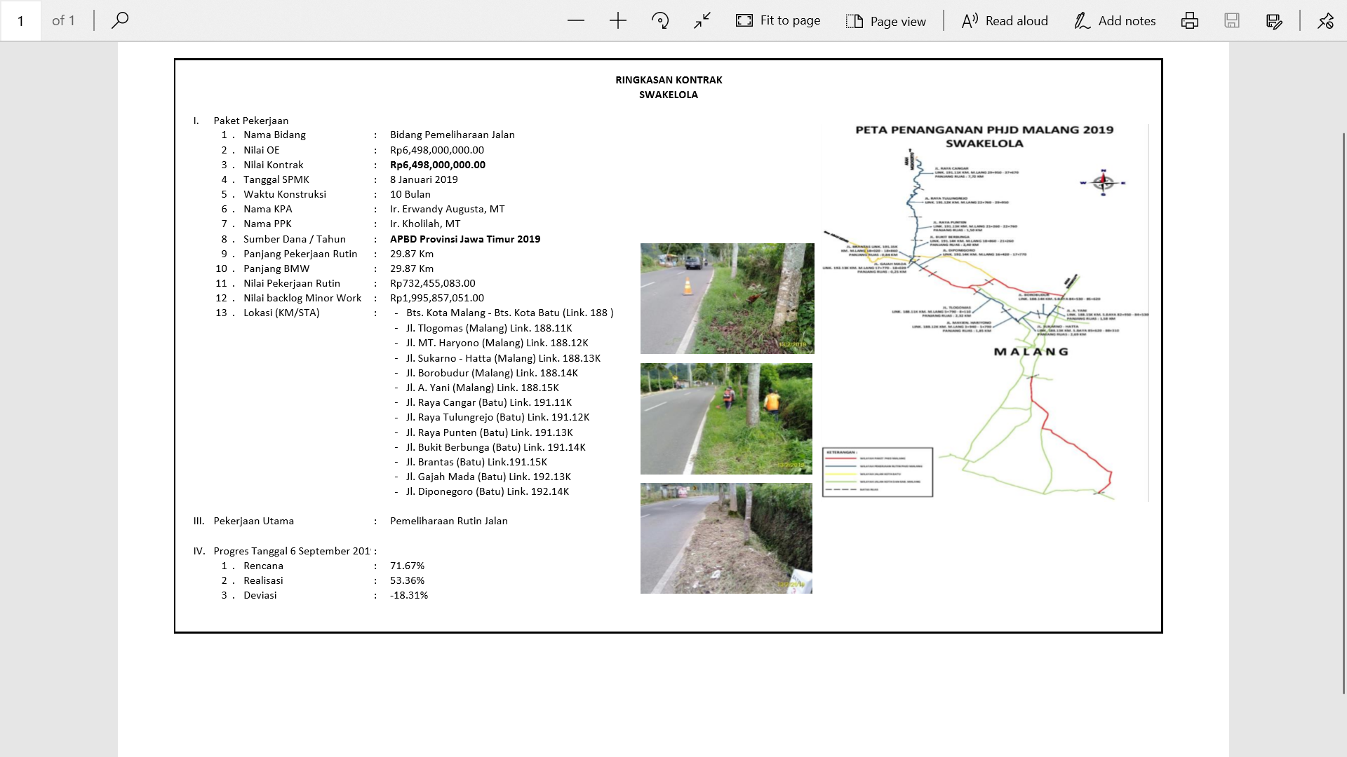

Slide 9
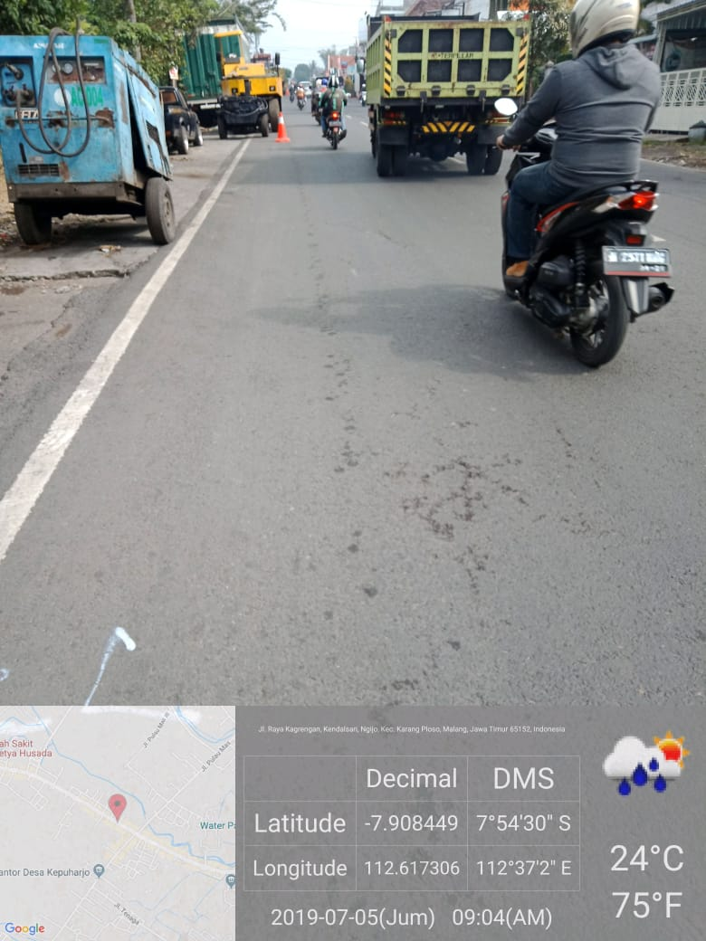
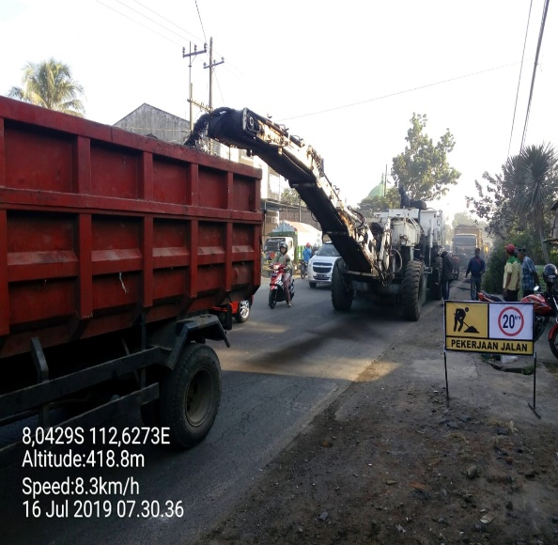
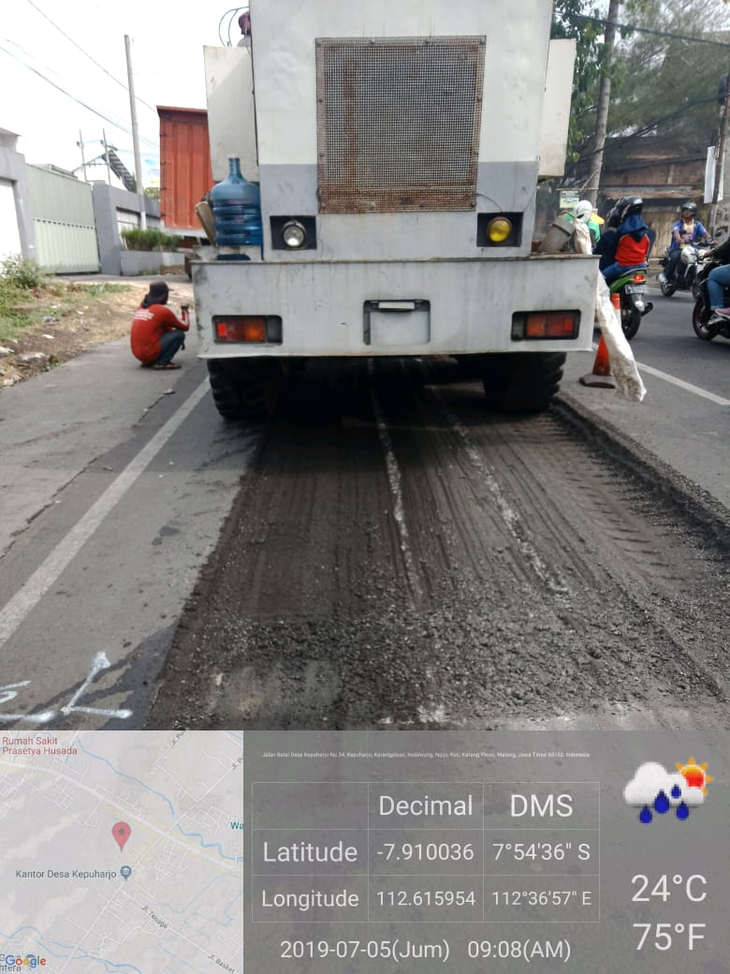
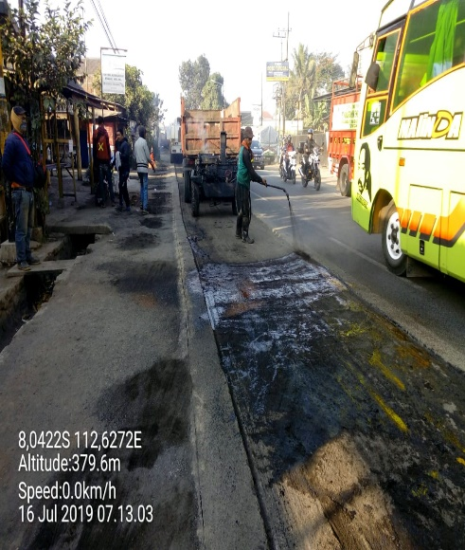
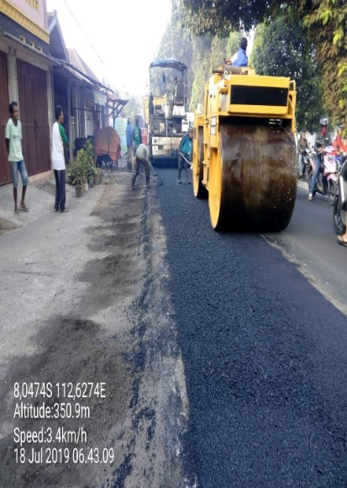
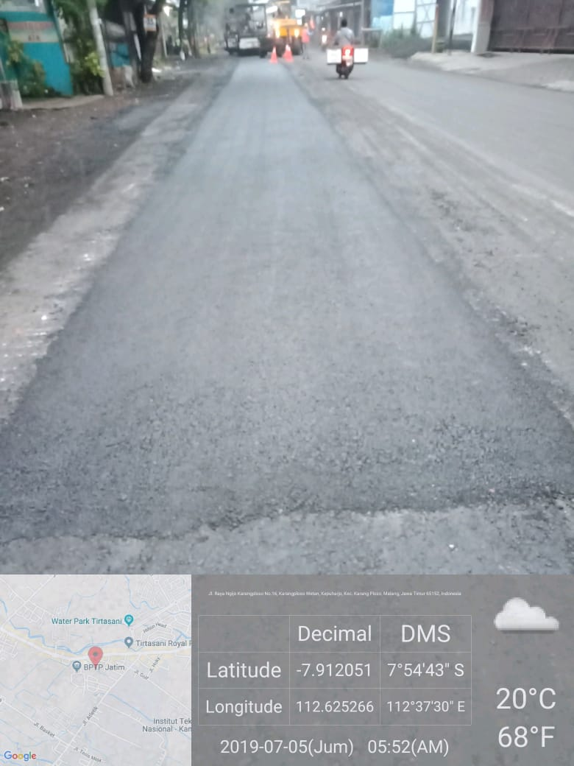
FOTO PAKET (Bts. Kota Malang-Turen)

Slide 10
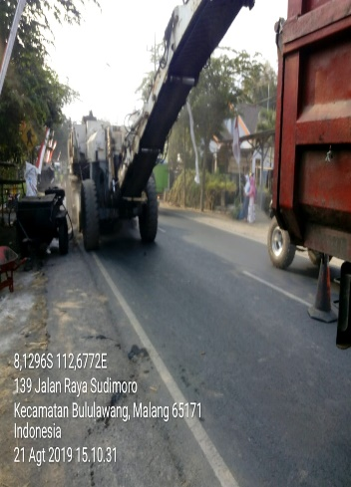
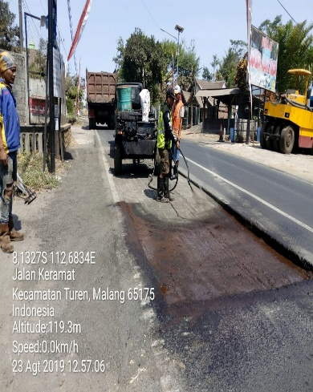
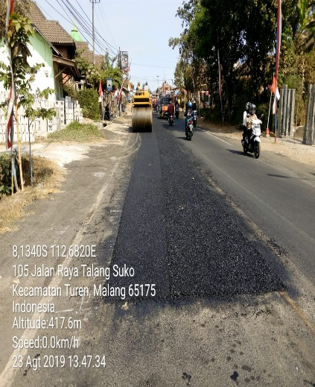
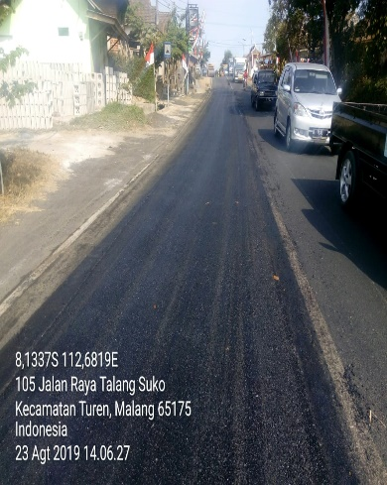
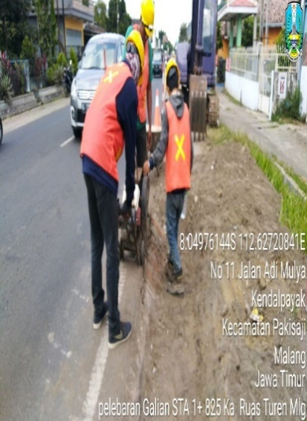
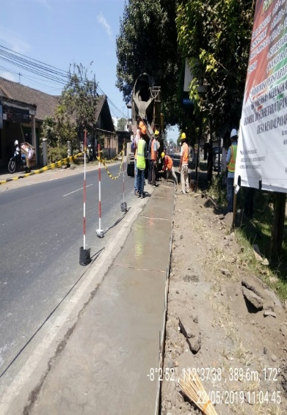
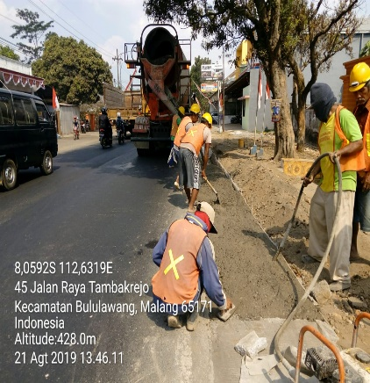
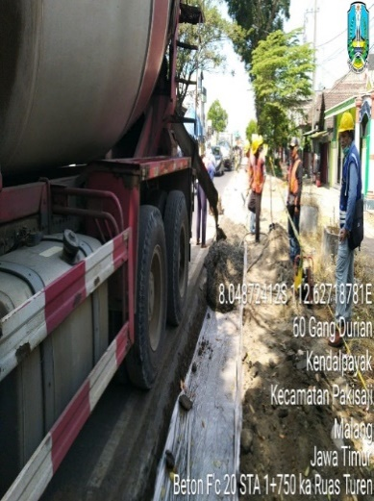
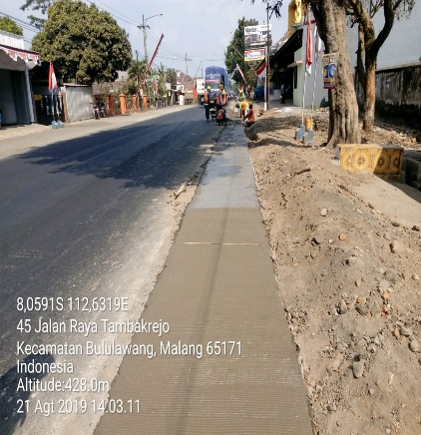
FOTO PAKET (Bts. Kota Malang-Turen)

Slide 11
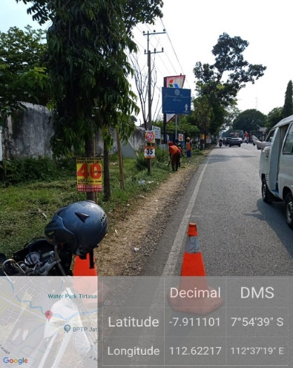
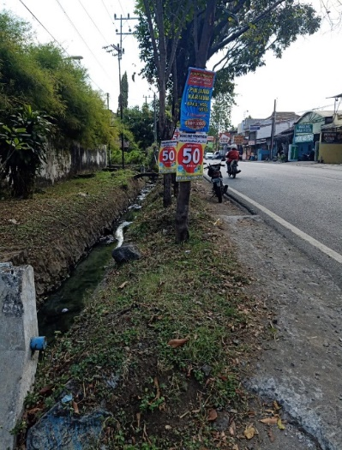
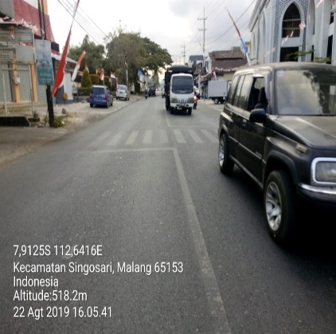
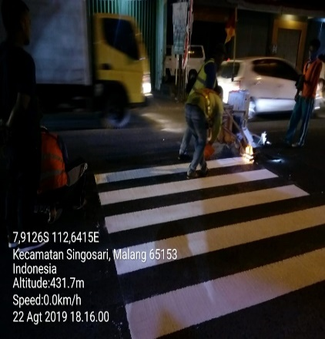
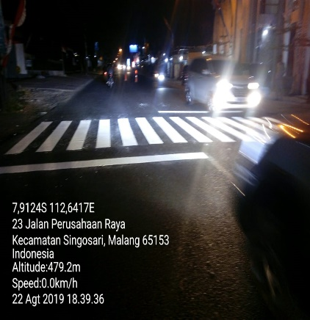
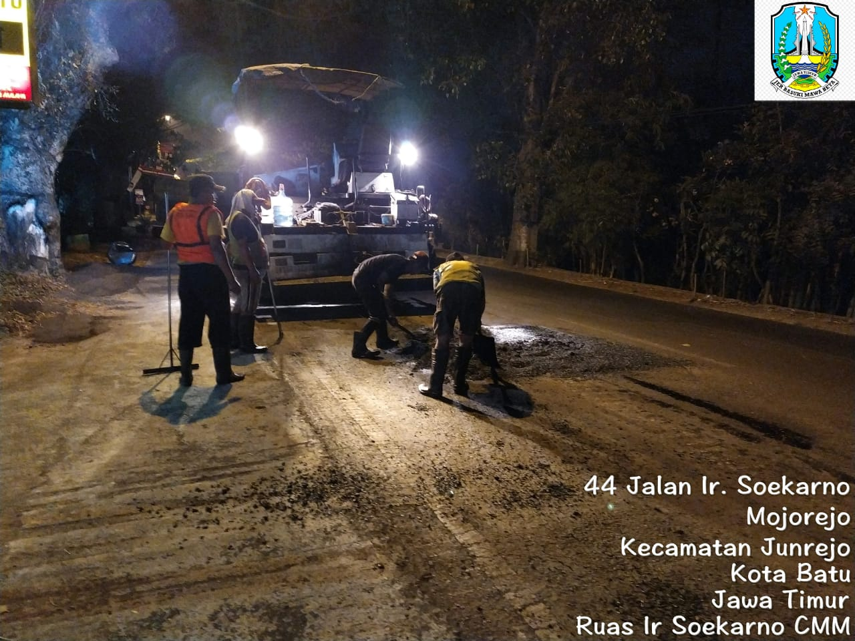
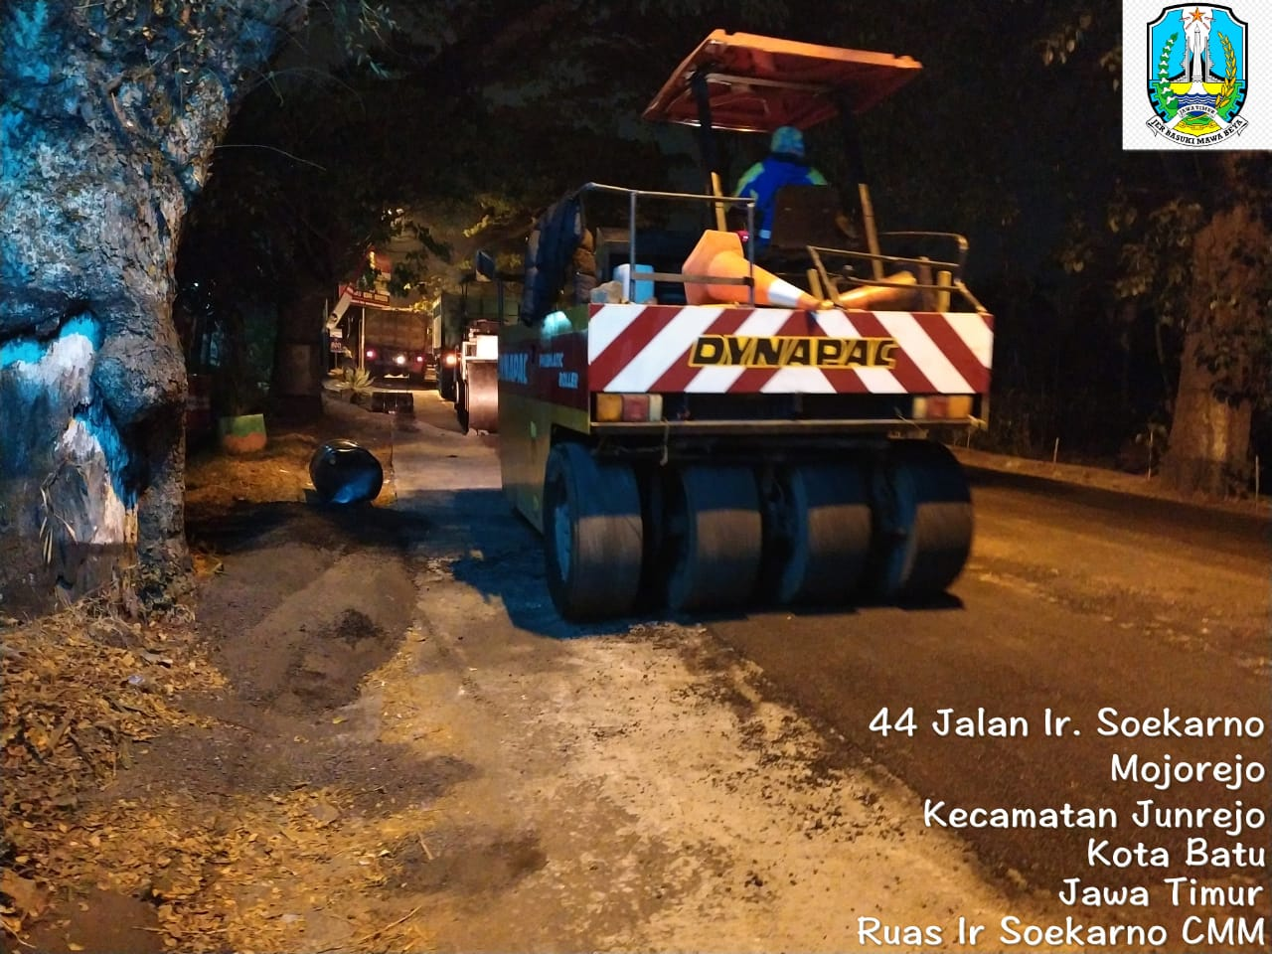
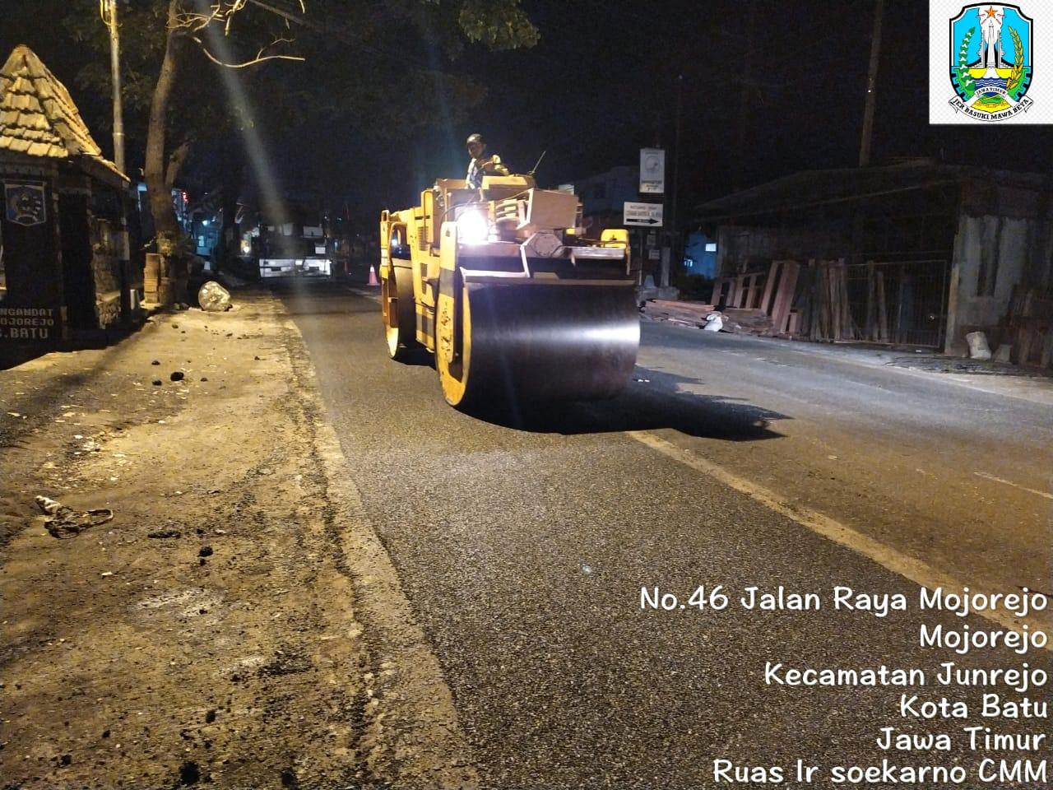
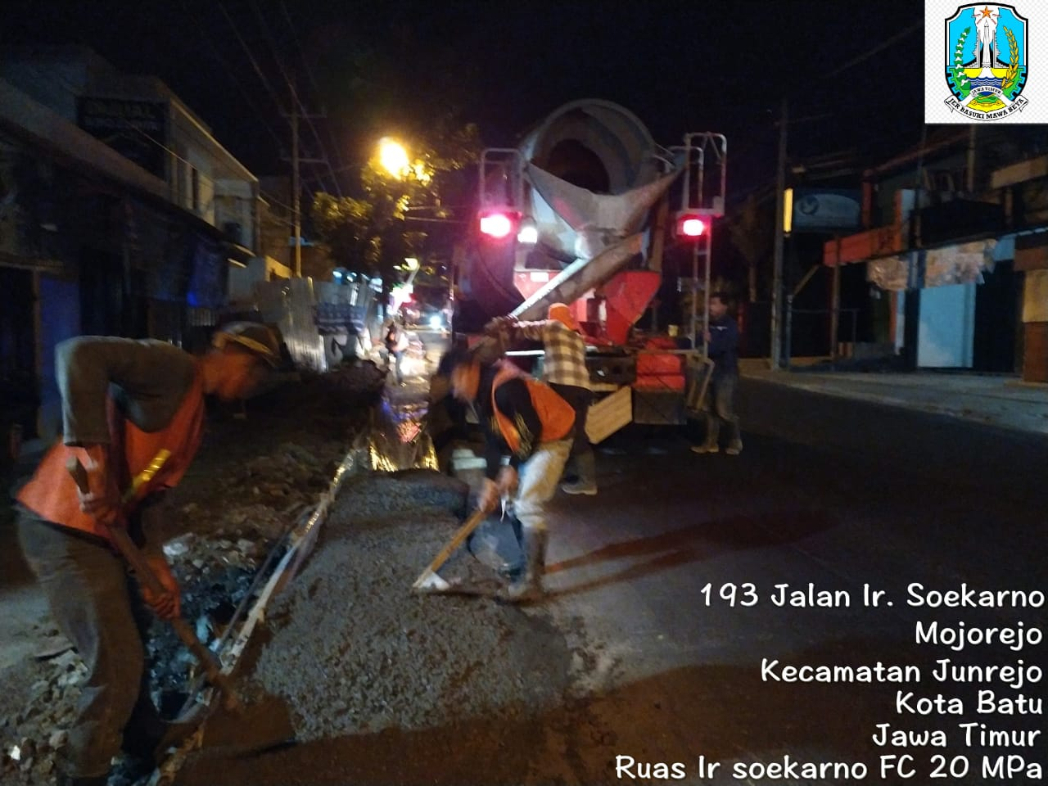
FOTO PAKET (Karanglo -Bts.Kota Malang & Jl Ir.Soekarno )

Slide 12
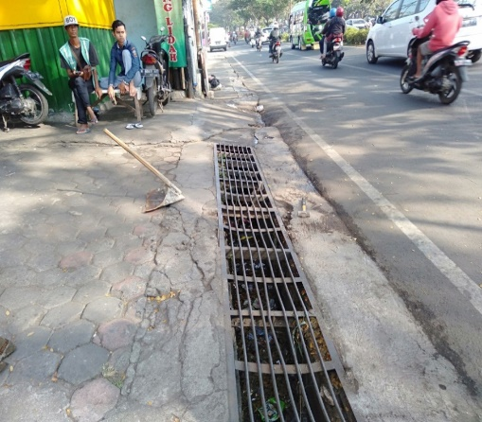
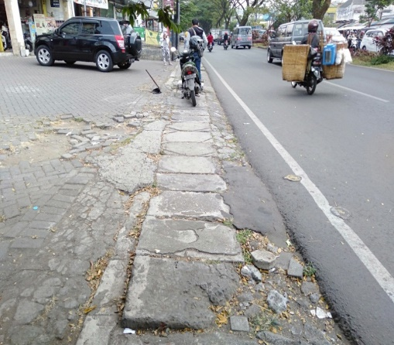
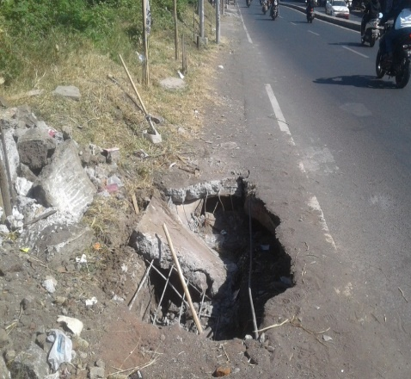
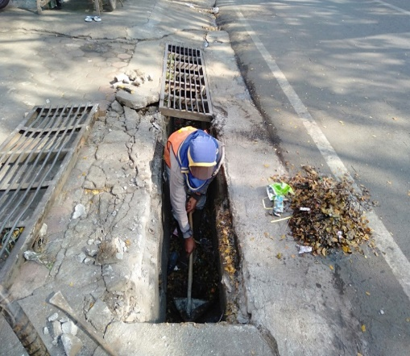
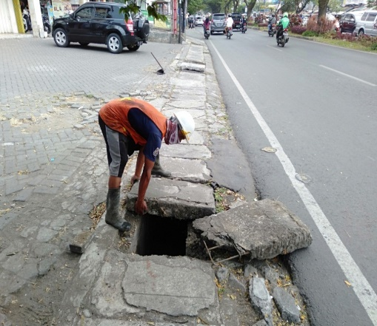
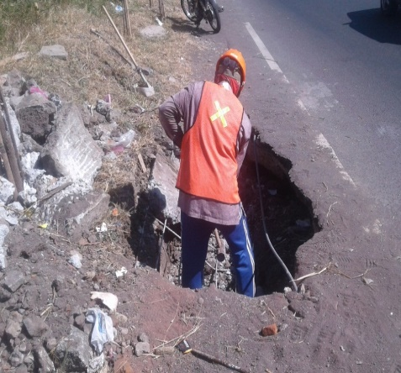
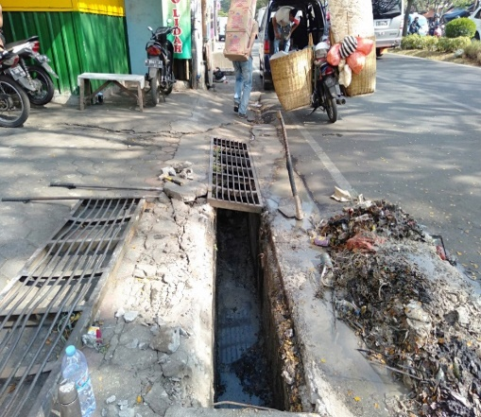
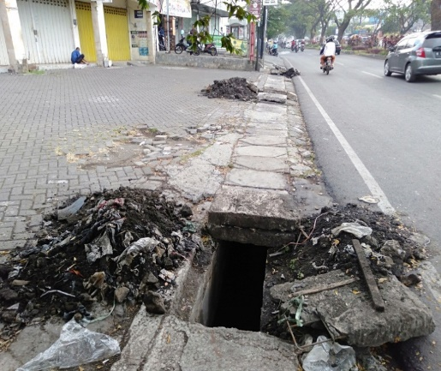
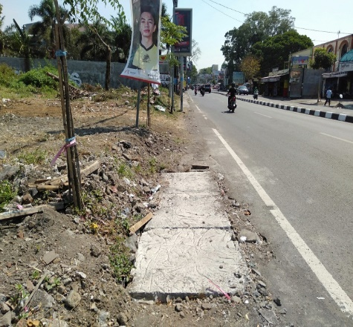
FOTO RUTIN
Normalisasi Saluran & Perbaikan Tutup Saluran dg Beton di Jl. Borobudur (Link 188.14K)

Slide 13
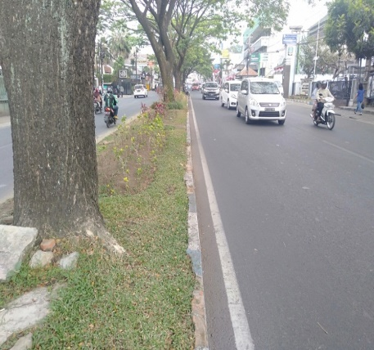
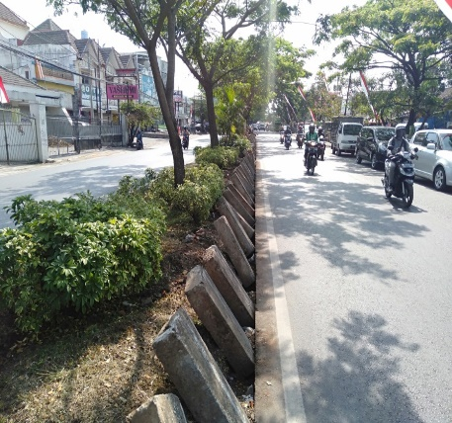
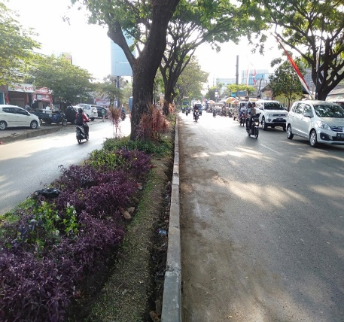
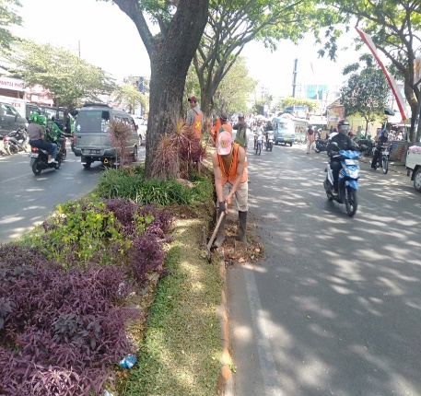
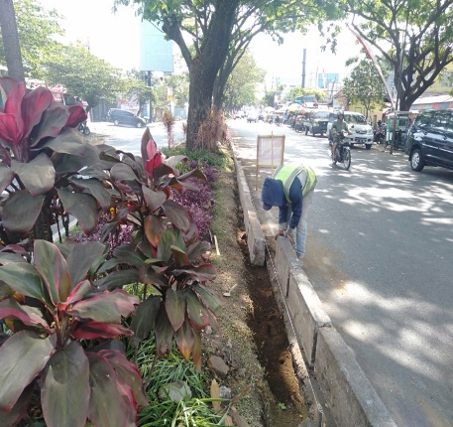
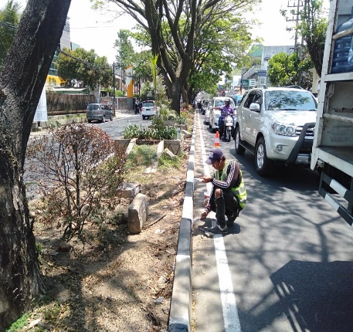
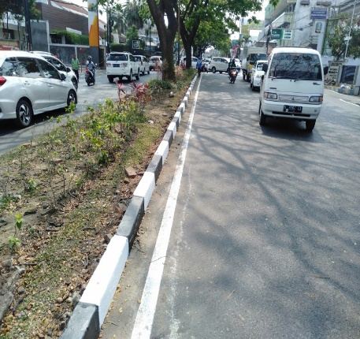
FOTO RUTIN
Perbaikan Kerb dan pengecatan di Jl. Borobudur (Link 188.14K)

Slide 14
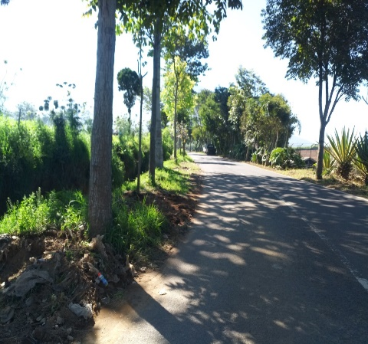
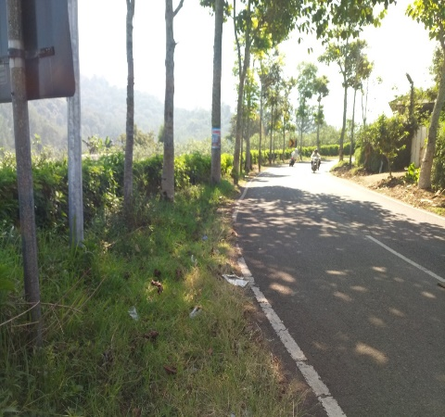
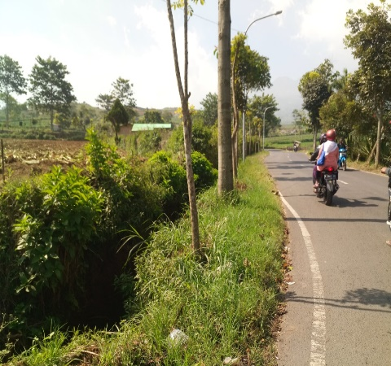
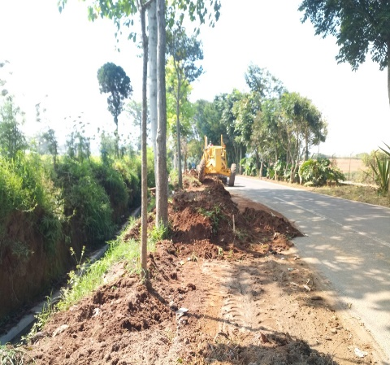
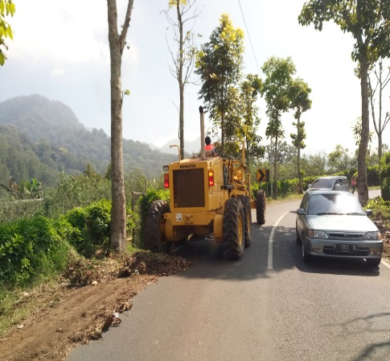
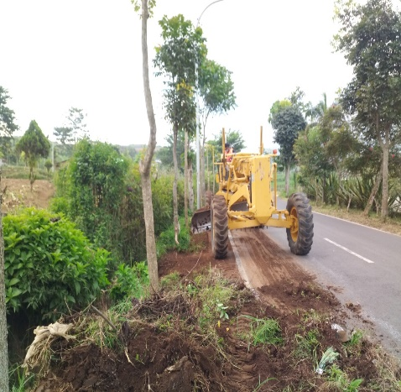
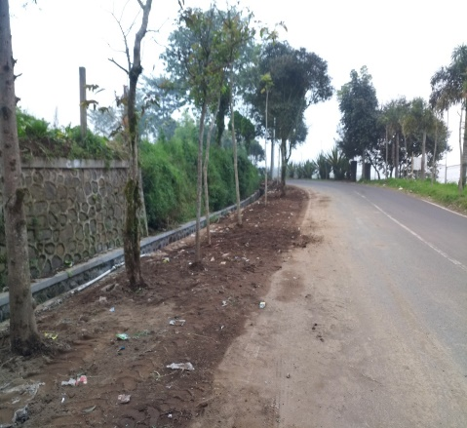
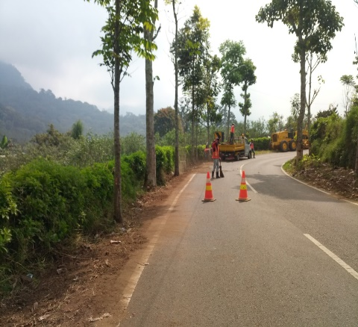
FOTO RUTIN
Perataan Bahu Jalan dengan Alat di Jl. Raya Tulungrejo (Link 191.12K)

Slide 15
FOTO RUTIN
Pembersihan Selokan Tertutup di Jl. MT. Haryono (Link. 188.12K)
PasTu di Jl. Soekarno-Hatta (Link. 188.13K)
Pembersihan Selokan Tertutup di Jl. Borobudur (Link 188.14K)

Slide 16
FOTO RUTIN
Pengecatan di Soekarno-Hatta (Link. 188.13K)
Bahu Jalan Diperkeras dengan Beton K.225 di Jl. Raya Cangar (Link. 191.11K) Batu

Slide 17
SEKIAN
DAN
TERIMA KASIH
UNIT PELAKSANA TEKNIS PENGELOLAAN
JALAN DAN JEMBATAN MALANG
Tahun 2019

